Slide 1
Tisková konference
MŠMT
Praha, 4. února 2025

Slide 2
Obsah prezentace
Vývoj výdajů v ukazateli VŠ do roku 2025
Struktura ukazatele VŠ na rok 2025
Využití navýšených prostředků pro VŠ v roce 2025

Slide 3
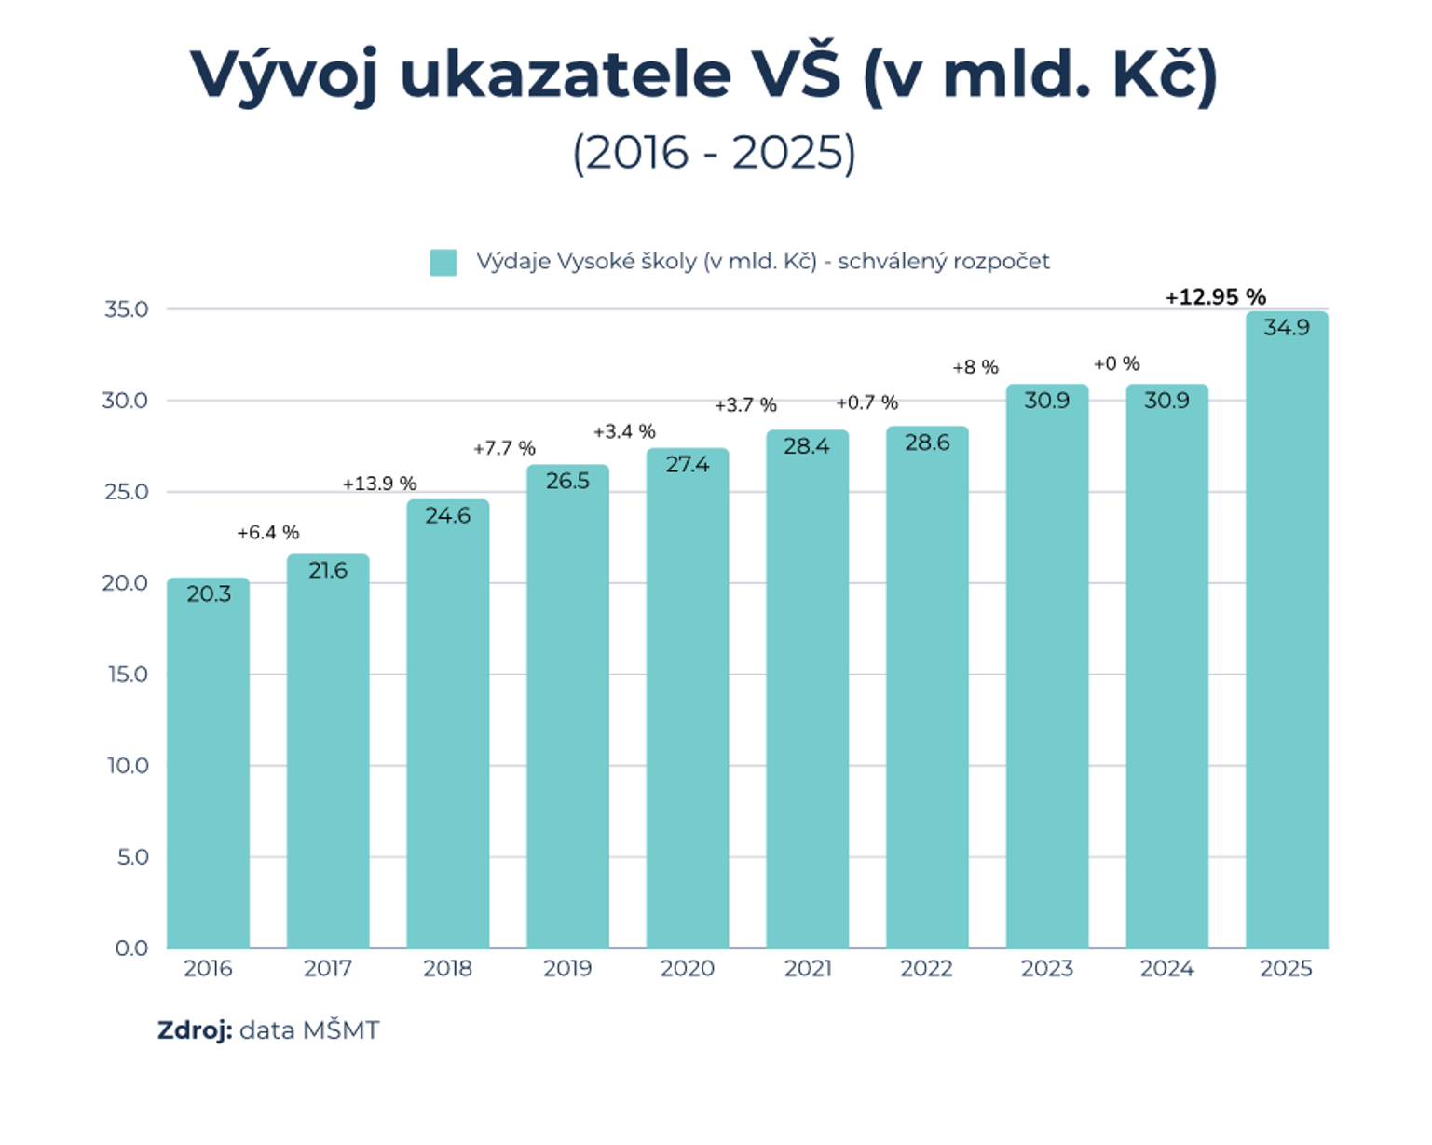
I. Vývoj výdajů v ukazateli VŠ do roku 2025

Slide 4
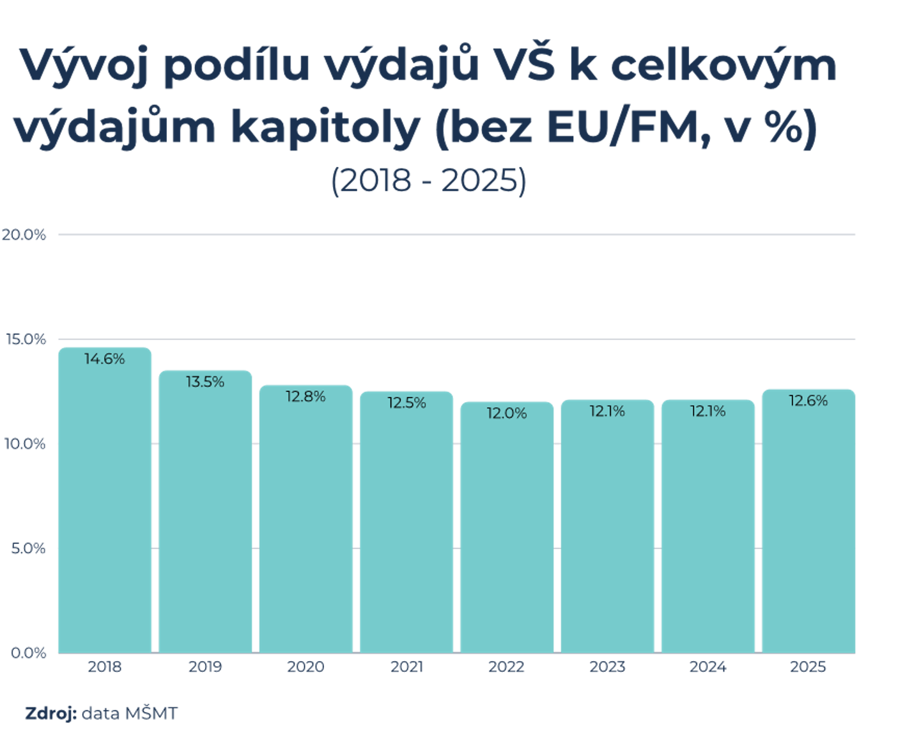
I. Vývoj výdajů v ukazateli VŠ do roku 2025

Slide 5
III. Využití navýšených prostředků pro VŠ v roce 2025
Hlavní cíle:
Podpořit růst počtu studujících v souladu s demografickým vývojem v ČR
Vytvořit podmínky pro rychlejší růst počtu studujících v regionech s nejnižší mírou vysokoškolské vzdělanosti
Zajistit rychlejší růst počtu studujících ve studijních programech se společenskou prioritou
Podpořit úspěšné dokončování studií
Podpořit další diverzifikaci vysokých škol
Podpořit přechod vysokých škol na nové podmínky odměňování studujících v doktorských studijních programech
Zlepšit sociální postavení studentů vysokých škol

Slide 6
III. Normativní Část rozpočtu (A + K)
Zvýšení o 3 mld. Kč (tj. 75 % z nárůstu)
Poměr rozdělení prostředků 50 : 50
Poměr ukazatelů AaK: 76,02 % ku 23,98 % ( v roce 2024: 79,38 % ku 20,62 % )
V segmentech VVŠ 2 a 3 dojde k navýšení počtu zapsaných do 1. ročníků pro akademických rok 2025/2026 alespoň o 3 % (bez započtení studentů podpořených z Fondu vzdělávací politiky) při zachování průměrného KEN
V segmentech VVŠ 1 a 4 bude počet zapsaných do 1. ročníků pro akademických rok 2025/2026 na úrovni akademického roku 2024/2025 při zachování průměrného KEN

Slide 7
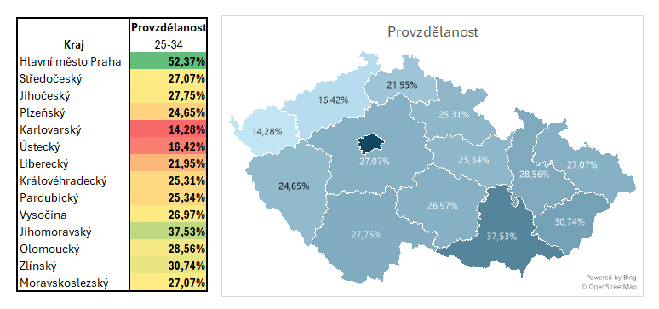
III. Podpora Vysokých škol ve Znevýhodněných regionech (R)
Podpora vysokoškolského vzdělávání v regionech s nejnižším podílem obyvatel s vysokoškolským vzděláním

Slide 8
III. Podpora Vysokých škol ve Znevýhodněných regionech (R)
Kritérium: podíl obyvatel ve věku 25 – 34 let s vysokoškolským vzděláním dosahuje hladiny nižší než 25 % (data ze SLDM 2021)
Dotčené kraje: Karlovarský, Ústecký, Liberecký, Plzeňský
Veřejné vysoké školy se sídlem v dotčených krajích: UJEP, TUL, ZČU
Alokace: cca 71 milionů Kč
Na VVŠ se sídlem v dotčených krajích dojde k navýšení počtu zapsaných do 1. ročníků pro akademických rok 2025/2026 o dalších 7 % (bez započtení studentů podpořených z Fondu vzdělávací politiky) při zachování průměrného KEN

Slide 9
III. Podpora společensky prioritních programů (P, F)
Novela zákona o vysokých školách zavádí v §18 odst. 3 pojem „podpora závazků k dosažení určitých výsledků ve vzdělávací a tvůrčí činnosti přijaté VVŠ v rámci programu schváleného vládou“.
V rámci ukazatele P tuto podmínku naplňuje
    dlouhodobé finanční opatření k navýšení kapacit lékařských fakult ČR na období 2019-2029, schválené usnesením vlády ČR ze dne 4. září 2018 č. 563
    víceleté opatření na podporu vysokoškolského vzdělávání veterinárních specialistů, schválené usnesením vlády ČR ze dne 19. července 2023 č. 543
  Ostatní prioritní studijní programy budou v roce 2025 podpořeny v rámci Fondu vzdělávací politiky (ukazatel F)
    podpora vzdělávání učitelů (navýšení počtu studentů o 5 %)
    podpora školních psychologů
    podpora vzdělávání v nelékařských zdravotnických studijních programech (navýšení počtu studentů o 20 %)
    podpora vzdělávání v strategických technických oborech

Slide 10
III. Sociální záležitosti studentů
Stipendia pro studenty doktorských studijních programů
    Částka podpory ve výši 1 678 725 tis. Kč z roku 2024 je navýšena o 14 % na částku 1 913 746,5 tis. Kč
  Ubytování a stravování studentů – dochází ke zvýšení o 14 % u
    výpočtového ubytovacího stipendia ročně z 5 400 Kč na 6 150 Kč
    výpočtové dotace na 1 jídlo z 17,95 Kč na 20,50 Kč

Slide 11
III. Podpora tvůrčí činnosti vysokých škol
Podporován bude další rozvoj VVŠ prostřednictvím Fondu umělecké činnosti, kde dojde k navýšení prostředků o 100 milionů Kč na částku 200 mil. Kč
Institucionální podpora na dlouhodobý koncepční rozvoj výzkumné organizace v roce 2025 bude zvýšena o více než 368 mil. Kč na celkovou výši 9 570 mil. Kč
Účelová podpora na specifický výzkum bude zachována na stejné výši jako v roce 2024, tj. ve výši téměř 1 049 mil. Kč

Slide 12

DĚKUJI ZA POZORNOST
msmt@msmt.gov.cz

